Slide 1
Programação I
Diego Souza
diegotsouza83@gmail.com

Slide 2
Um pouco de história...
Origem de Java
  Java surgiu do projeto Green, em 1991, na Sun Microsystems, que tinha como objetivo prevê qual seria a “próxima onda” em computação.
A primeira versão de produção da plataforma foi lançada em 1997, chamada Sparkler (versão 1.1.4).
O uso de Java cresceu rapidamente com o crescimento da Internet
Atualmente mais de 5.000.000 de desenvolvedores possuem o software de desenvolvimento Java
Notes:
Java Básico
A tecnologia Java surgiu em um pequeno e secreto projeto da Sun Microsystems chamado “The Green Project” em 1991.
O time de desenvolvimento chamado “Green Team” (um trocadilho com “Dreaming Team” ou time dos sonhos) era composto por 13 pessoas lideradas por James Gosling. Esse time se alojou em um escritório anônimo, longe da sede da Sun, e cortou comunicação regular com a empresa trabalhando por 18 meses tentando prever a “nova onda” em computação. O resultado principal desse projeto foi antecipar a convergência digital entre aparelhos eletrônicos de uso pessoal e computadores (O exemplo mais popular seria os celulares que estão computacionalmente cada vez mais poderosos) e criar uma linguagem independente de plataforma de hardware que tinha como code-nome “Oak”.
Como estudo de caso o Green Team desenvolveu um dispositivo que tinha como alvo a industria de TV digital (que hoje é o foco das atenções de muitas industrias de eletrônicos). Apesar de tudo isso o projeto se tornou um grande fiasco. A industria de TV não conseguia enxergar o grande potencial dessa inovação e não estava interessada em “comprar” a idéia. Era uma grande inovação, porém fora de seu tempo.
Nessa mesma época (em torno de 1993), a internet estava sendo introduzida e o James Goslin enxergou que ela possuía as características necessárias para utilização da plataforma criada pelo Projeto Green, era heterogenia em relação as arquiteturas computacionais que se interligavam. Ele uniu forças com a Netscape e habilitou o Netscape Navigator a executar programas em Java. Isso mudou completamente a visão da Sun em relação a Goslin, que provou o valor do projeto.
Em 1995 Java foi anunciada oficialmente em um evento importante e mudou o alvo original da linguagem que era de pequenos dispositivos. Hoje como sabemos Java cobre também a área de pequenos dispositivos com sua plataforma J2ME, que se mostra em franca expansão.

Slide 3
Adoção de Java
O número de desenvolvedores Java passou de
4 milhões
Já há mais desenvolvedores Java que desenvolvedores C++
Há um forte movimento OpenSource com Java
  Bibliotecas completas
  Aplicações e ferramentas gratuitas
  Padrões abertos
Java é hoje uma linguagem largamente utilizada para o desenvolvimento de aplicações desktop, web e para dispositivos móveis.
Notes:
Java Básico
Para quem gosta de alguns números, hoje a tecnologia Java já está presente em mais de 2.5 bilhões de dispositivos.
Desses 800 milhões são PCs, mais de 1.2 bilhões de telefones e handhelds e 1.65 bilhões de smart cards. Isso sem contar os inúmeros outros dispositivos como set-top boxes, impressoras, web cams, jogos, sistemas de navegação de carros, terminais de loteria, equipamentos médicos, estações de pagamento de estacionamento, etc.

Slide 4















Notes:
Java Básico
Várias empresas fornecedoras de produtos que dão o suporte ao desenvolvimento, distribuição e gerenciamento de aplicativos estão construindo cada vez mais produtos (ferramentas IDEs, servidores de aplicação, entre outros) que dão suporte ao desenvolvimento de aplicações Java.
O apoio dessas empresas, ao desenvolver todo um ferramental que adere à especificação de Java, acaba estimulando o uso da linguagem uma vez que a adoção para o desenvolvimento de aplicações é facilitada com o uso de ferramentas e, por conseguinte, acaba conquistando e abrangendo um número maior de usuários.

Slide 5
A Tecnologia Java
A Tecnologia Java é composta por dois componentes fundamentais:
A linguagem de programação Java
A Plataforma Java
Que por sua vez é composta por:
    Java Virtual Machine – JVM (Máquina Virtual Java)
    Java Application Programming Interface (API Java)
Notes:
Java Básico

Slide 6
A Tecnologia Java
MeuPrograma.java
Linguagem Java
Código fonte da aplicação
JVM
(Máquina Virtual Java)
API Java
Plataforma Java
Plataforma Nativa
Dependente do Hardware
Normalmente um SO
Notes:
Java Básico
Todos os componentes da plataforma Java estão envolvidos quando desenvolvemos um programa para ela. O desenvolvedor se utiliza da linguagem de programação em conjunto com a API Java quando escreve seu programa e o executa na JVM que por sua vez traduz as instruções para o código nativo da plataforma onde está sendo executada.

Slide 7
A Linguagem Java
O objetivo principal da linguagem Java é ser Simples, poderosa e eficiente. Goslin definiu algumas características que mostram que Java cumpre esses requisitos:
Simples e Orientada a Objetos
Robusta e Segura
Neutra em relação a arquitetura e Portável
Notes:
Java Básico
1. Simples e Orientada a Objetos
Java foi desenvolvida para ser uma linguagem com uma sintaxe simples, resumida e de fácil aprendizado. Os principais conceitos da linguagem são absorvidos rapidamente pelo desenvolvedor o que em pouco tempo o deixa apto a produção.
Além disso Java é Orientada a Objetos e traz com isso todos os benefícios do paradigma em uma implementação limpa e eficiente, sem preciosismos como Small Talk ou conceitos obscuros como C++.
Java ainda tem a vantagem de ter uma sintaxe base parecida com a de C++ o que torna ainda mais simples de ser aprendida por desenvolvedores que conhecem essa linguagem.
2. Robusta e Segura
A linguagem Java foi desenhada para criar softwares de alta confiabilidade. Ela possui uma checagem extensiva em tempo de compilação junto com uma outra checagem em tempo de execução. O sistema de gerenciamento de memória é extremamente simples (para o desenvolvedor). Objetos são criados pelo operador new e coletados automaticamente pelo Gabarge Collector quando já não são mais necessários. Não existem ponteiros, aritmética de ponteiros nem desalocação explicita de memória.
Java é voltada para trabalhar em ambientes de redes e distribuídos o que eleva a importância por segurança e sigilo. Por causa da arquitetura da máquina virtual Java não podem ser invadidos por programas maliciosos. Java, ainda, está sempre atualizada com o estado da arte dos algoritmos e protocolos de criptográficos.
3. Neutra em Relação a Arquitetura e Portável
Quando falamos no conceito Neutra em Relação a Arquitetura queremos dizer que o código compilado Java pode rodar em diversas plataformas de hardware sem que seja preciso modificar ou recompilar o código (Write once, run anywhere). Essa caracteristica é requisito fundamental de sistemas realmente portáveis.
Outra técnica utilizada que permite que java seja completamente portável é que ela define o tamanho, formato e modelo de memória utilizados pelos seus tipos de dados e esse formato é respeitado por toda implementação da JVM que traduz esses tipos para o sistema operacional subjacente.

Slide 8
A linguagem Java (cont.)
Alto Desempenho
Interpretada, Multi-Threaded e Dinâmica
Distribuída
Notes:
Java Básico
4. Alto Desempenho
Para melhorar a performance quando da execução de programas, Java oferece alternativas para eliminar ou diminuir o tempo gasto com a interpretação do bytecode.
Compiladores Just-In-Time (JIT) podem ser utilizados para melhorar a performace de programas Java. Compiladores desta natureza, compilam o código já para a linguagem de máquina sendo utilizada, em vez do bytecode (código neutro). Dessa forma, quando o programa Java for executado, ele não precisará antes ser interpretado para a linguagem de máquina já que este passo foi feito durante a compilação, ao utilizar um compilador JIT.
5. Interpretada, Multi-Threaded e Dinâmica
O interpretador Java é capaz de executar bytecodes em qualquer plataforma computacional. Para isso só é necessário portar o interpretador para essa plataforma. Por ser interpretada a linguagem Java possui um sistema de linkagem simples, incremental e leve. Essas caracteristicas permitem um ciclo de desenvolvimento (escrita -> teste -> ajuste) muito mais rápido e eficiente que as plataformas convencionais com linkagem estática (como C e C++) onde a compilação e linkagem consomem um tempo considerável. Ainda, por ter linkagem completamente dinâmica, é possível carregar classes que não fazem parte da aplicação original, de forma plug-and-play, fazendo com que novos componentes façam parte do programa sem a necessidade de recompilar o mesmo.
Java possui uma API para desenvolvimento Multi-Thread simples é fácil de utilizar, isso faz com que um recurso extremamente importante esteja mais acessível ao desenvolvedor. Além disso também fornecer um conjunto de mecanismos para permitir o desenvolvimento de aplicações cujos objetos participam ou fazem parte de acesso concorrente e compartilhado. Java é, atualmente, a única linguagem Orientada a Objetos que possui suporte nativo ao tratamento de concorrência.
6. Distribuída
Com Java é possível desenvolver aplicações distribuídas, as quais podem ser executadas em diferentes máquinas e aparelhos ou dispositivos eletrônicos. Esta característica só é possível porque Java fornece APIS específicas (RMI, CORBA, EJB, JDBC, etc) que dão suporte a este tipo desenvolvimento.
Por exemplo é possível, utilizando Java, desenvolver aplicações coorporativas cujas características podem envolver, entre outras, o suporte à Web/Internet, acesso a bancos de dados remotos, arquivos remotos, componentes distribuídos em máquinas remotas, etc.

Slide 9
Por que java?
Uma Linguagem independente de sistema operacional.
Implementa todos os conceitos de Orientação a objetos.
Fácil entendimento.
Código Livre.

Slide 10
Java: Ambiente de desenvolvimento
O SDK (Software Development Kit) da linguagem java oferece um grande conjunto de ferramentas, tais como:
Compilador (executável javac.exe)
Interpretador (executável java.exe)
Gerador de documentos (executável javadoc.exe)
Empacotamento de classes e arquivos (executável jar.exe)

Slide 11
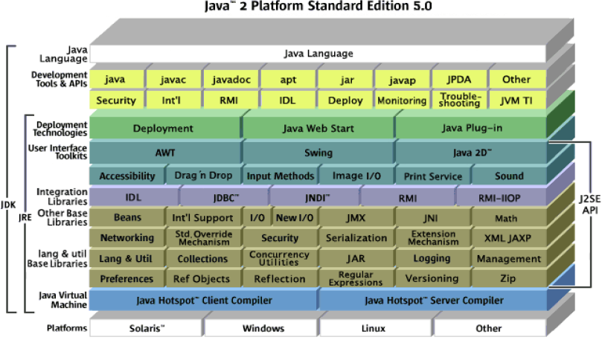
Arquitetura

Slide 12
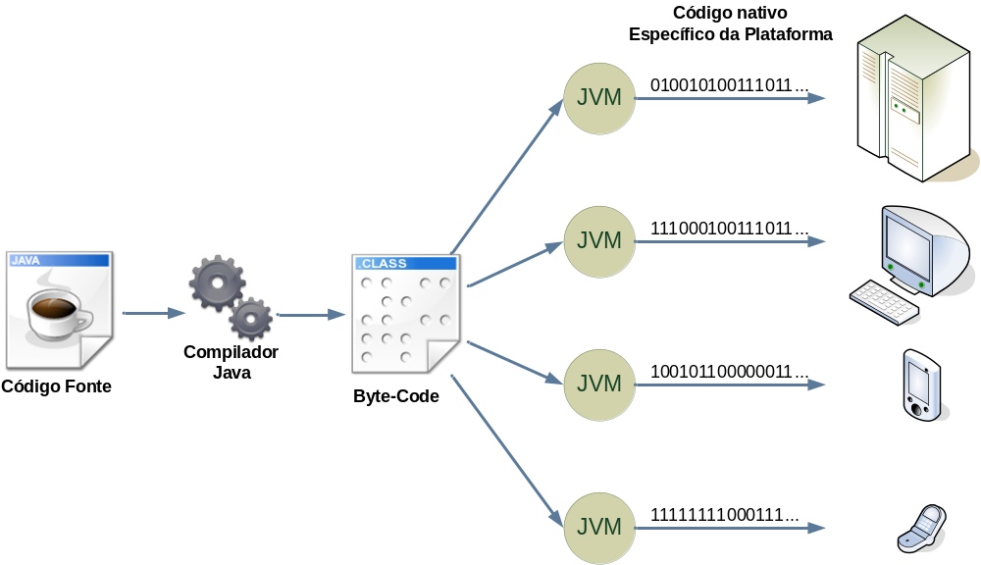
Como funciona um compilador e um interpretadorr Java?
Notes:
Java Básico
Depois que um programa Java é desenvolvido, o mesmo precisa ser compilado antes de ser executado. O compilador gera uma arquivo denominado bytecode, o qual é um arquivo neutro e independente de plataforma.
Quando um programa Java é executado, é o arquivo gerado, o bytecode que deve ser manipulado, e não o arquivo que contém o código desenvolvido pelo programador.
Como o bytecode gerado é independente de plataforma (para garantir a portabilidade), antes de ser executado, o mesmo deve ser interpretado para a linguagem de máquina do sistema operacional no qual o mesmo deve ser executado. Neste caso, entra em cena o interpretador, o qual irá traduzir as informações geradas no bytecode em informações legíveis para a máquina. Por este motivo, é necessário que o interpretador Java utilizado seja específico para o sistema operacional.
Este processo de interpretação acontece imediatamente antes do código ser executado.

Slide 13
Bytecodes
O que são bytecodes?
  Instruções de código de máquina específicas para a máquina virtual Java
  Não chega a ser código de baixo nível, chamamos de código intermediário.
A máquina virtual transforma os bytecodes em instruções da máquina que está executando o programa
Notes:
Java Básico

Slide 14
Fluxo da Plataforma Java
MeuPrograma.java
1. O código fonte é compilado
Compilador Java
2. Transformado em bytecodes
MeuPrograma.class
3. Que são processados pela JVM
JVM
(Máquina Virtual Java)
API Java
4. Sendo traduzidos em código nativo
Plataforma Nativa
Java Básico
| <number>
Notes:
Java Básico

Slide 15
Plataformas Java
J2ME
Palms
Micro Edition
Celulares
Dispositivos inteligentes
J2SE
Aplicações convencionais
Standard Edition
Applets
J2EE
Aplicações Web
Enterprise Edition
Aplicações Distribuídas
Aplicações Transacionais
Notes:
Java Básico
A plataforma Java permite o desenvolvimento de diferentes tipos de aplicações (stand alone, web e distribuída). Para melhor organizar os recursos (APIs) que devem ser utilizados para cada tipo de desenvolvimento, a plataforma Java categorizou os recursos e os organizou em três plataformas diferentes:
Java 2 Micro Edition (J2ME), a qual contém APIs para o desenvolvimento de aplicações em executam em dispositivos móveis;
Java 2 standard Edition (J2SE), a qual é utilizada em aplicações Java convencionais; e
Java 2 Enterprise Edition (J2EE), contém APIs para o desenvolvimento de aplicações Web, distribuídas e transacionais.

Slide 16
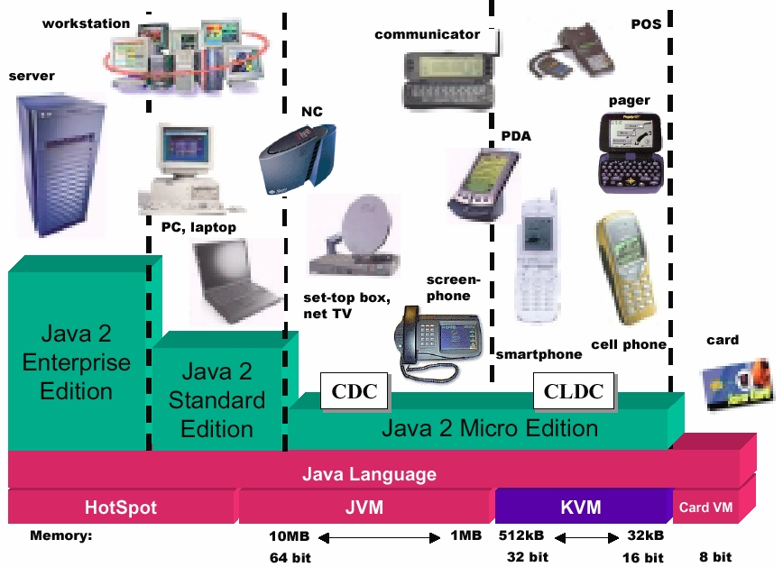
Plataforma Java
Notes:
Java Básico
Esta figura ilustra a grande variedade de equipamentos e dispositivos, para os quais aplicações Java podem ser desenvolvidas. As plataformas Java estão descritas da direita para a esquerda e os dispositivos associados ao domínio de cada uma também estão especificados.
Da direita para a esquerda, aparecem os dispositivos de menor capacidade para os de maior capacidade de processamento. A divisão em plataformas também segue esse princípio.
Todas as plataformas Java, têm como base a plataforma J2SE:
A plataforma J2ME consiste de um subconjunto das APIs da plataforma J2SE, mais algumas classes específicas desse domínio. Isto é obvio porque dispositivos, como Palms, smartphones e pagers, são dispositivos com pouca capacidade de processamento e mesmo, pouco espaço para visualização gráfica, portanto não precisam e nem vão utilizar todas as APIS da J2SE.
A plataforma J2EE consiste de todas as APIs da plataforma J2SE, acrescentando novas APIS, uma vez que aplicações dessa natureza podem apresentar tudo que aplicações Java convencionais apresentam e mais recursos específicos do domínio enterprise tais como, distribuição, aspectos transacionais, entre outros.

Slide 17

Garbage Collection
Responsável por liberar espaço em memória.
Programador é liberado dessa responsabilidade.
Evita Memory Leak.

Slide 18
Algumas desvantagens
É mais lenta em relação as linguagens compiladas.
Não suporta herança múltipla.
Não suporta ponteiros.

Slide 19
Dúvidas?
?

Slide 20
Referências Bibliográficas
Deitel, H.M. & Deitel P.J. - Java como programar. 6 edição
Gary Cornell – Core Java 2. Fundamentos. Volume 1

Slide 21
Links
Download do SDK
http://java.sun.com
Comunidades java no Brasil
www.portaljava.com.br
www.javafree.org
www.linhadecodigo.com.br

Slide 22
Conhecendo o ambiente

Slide 23
JSDK
Notes:
Java Básico

Slide 24
O que é o JSDK?
Java Software Development Kit
Conjunto de ferramentas, bibliotecas e exemplos para o desenvolvimento em Java
Ferramentas para desenvolvimento de aplicações Java usam o JSDK como base
  Eclipse, Net beans, IntelliJ IDEA, Borland JBuilder, WSAD, entre outros
Java Básico
| <number>
Notes:
Java Básico
A plataforma Java disponibiliza, além da linguagem, um conjunto de recursos, entre os quais APIs e ferramentas para desenvolvimento. Por este motivo, quando se fala em Java costuma-se utilizar o termo JSDK – Java Software Development Kit.
As ferramentas disponibilizadas no JSDK são, na realidade, ferramentas de linha de comando. Para tornar o desenvolvimento Java mais produtivo, existem algumas ferramentas Gráficas no mercado (outras também free), as chamadas IDEs (Integrated Development Environments), as quais proporcionam uma interface gráfica para edição e manipulação de programas Java. Estas ferramentas todas utilizam o JSDK como base para permitir o desenvolvimento Java.
Entre as IDEs mais utilzadas no mercado, podem ser citadas: Eclipse, Netbeans, Borland Jbuilder, IntelliJ IDEA, WSAD, entre tantas outras. Atualmente existe uma distribuição do JSDK integrado com a IDE Netbeans distribuido oficialmente pela Sun, essa distribuição é gratuita.

Slide 25
Ferramentas e Recursos disponibilizados com o JSDK
Ferramentas para compilação, execução e depuração de programas Java
Bibliotecas compiladas
Código fonte completo das bibliotecas
Exemplos em Java
Java Básico
| <number>
Notes:
Java Básico
Juntamente com o JSDK, podem também ser encontrados códigos exemplo para teste e o código fonte completo das classes que constituem a linguagem Java.

Slide 26
IDE
Ambiente de Desenvolvimento Integrado ou IDE.
É um software aplicativo que provê:
-um construtor de interfaces GUI
-um editor de códigos
-um compilador e/ou interpretador
-um depurador

Slide 27
Exemplos de IDE
Eclipse
Netbeans
Visual Studio

Slide 28
Criando um projeto no Eclipse
Vamos criar nosso primeiro projeto no Eclipse.

Slide 29
Hello World no Java
1 public class Hello {
2 /**
3 * Meu primeiro programa Java
4 */
5 public static void main(String[] args) {
6 // Mostra a mensagem Hello world
7 System.out.println("Hello world");
8 }
9 }

Slide 30
Erro de sintaxe
Erros de sintaxe
- Normalmente gerados por digitação incorreta
Erros de sintaxe comuns:
- Digitação incorreta de comando Java
- Esquecer de colocar ponto-e-vírgula ao final da declaração

Slide 31
Erro em tempo de execução
Erro em tempo de execução
- São erros que aparecerão enquanto o programa estiver sendo executado
- Programas compilados com sucesso, que apresentarão respostas erradas, se o programador não obedeceu a lógica dos processamentos e as estruturas do programa

Slide 32
Dúvidas?
?

